Slide 1
ЗАГАДКИ О ЛЕКАРСТВЕННЫХ РАСТЕНИЯХ

Slide 2
Ну-ка быстренько ребятки,
Отгадайте-ка загадки!

Slide 3
Он красивой розе брат,
Если ты не виноват, Все равно имей в виду, Может уколоть в саду.

Slide 4
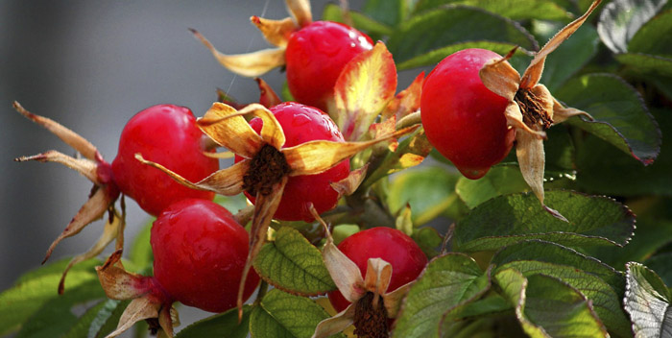
Шиповник

Slide 5
Вкусен чай и ароматен,
С ней он легок и приятен:
Листочки сорваны, помяты.
Что ты вдыхаешь? - Запах...

Slide 6
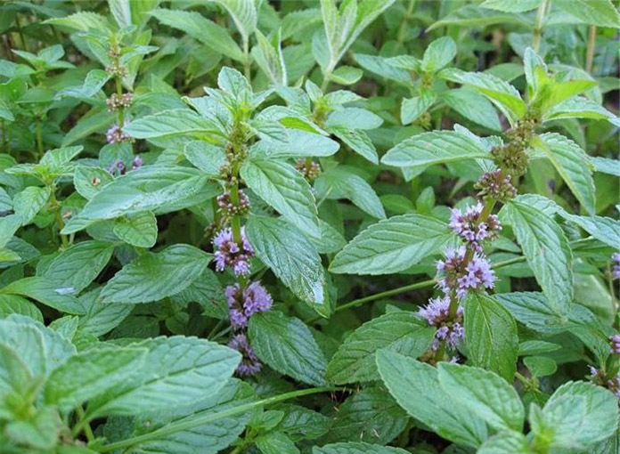
МЯТА

Slide 7
Жёлтый цветок, Зелёный листок. Этот листик на подкладке Из пушистой белой ватки.

Slide 8
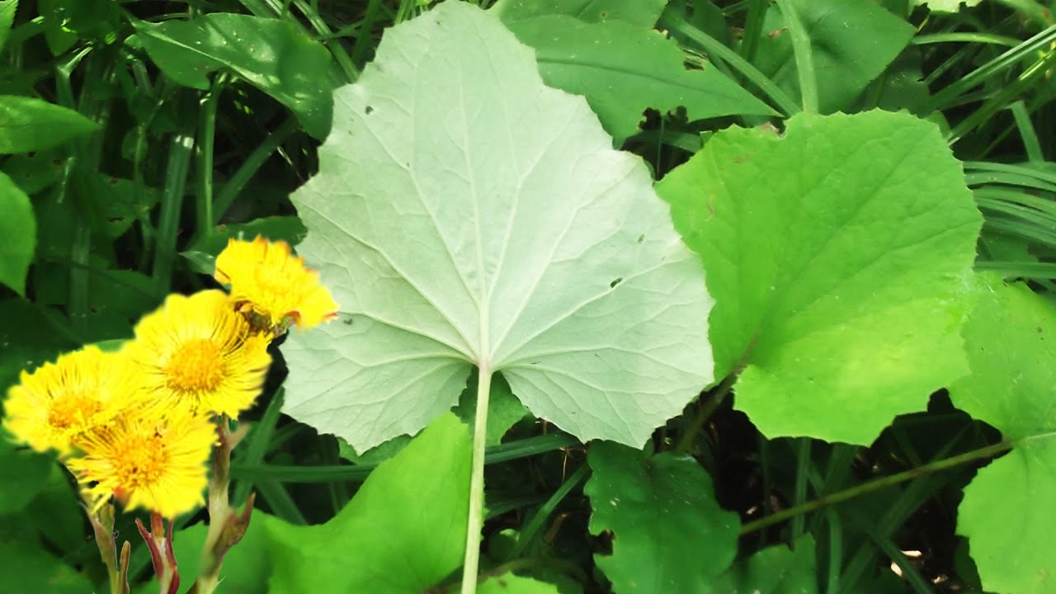
Мать-и-мачеха

Slide 9
Во дворе оно растёт...
Добывают пчёлы мёд
Из цветочков золотых,
Что в ветвях цветут густых.
От простуды и от гриппа
Лечит лучший доктор ...

Slide 10
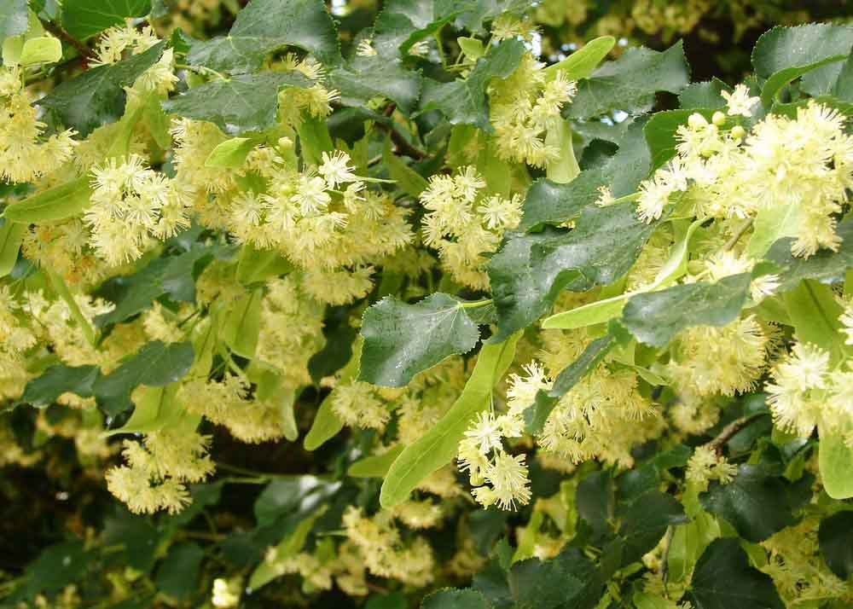
липа

Slide 11
Травка та растет на склонах И на холмиках зеленых. Запах крепок и душист, А ее зеленый лист Нам идет на чай. Что за травка? Отгадай.

Slide 12
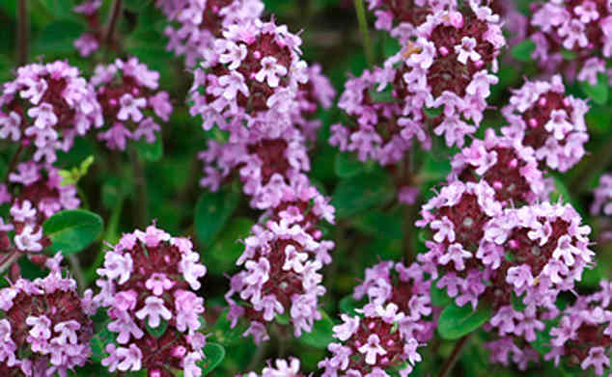
чабрец

Slide 13
Посмотри, какой цветок!
Как вплести его в венок?
В шапке беленькой стоит
А подуешь – улетит!

Slide 14
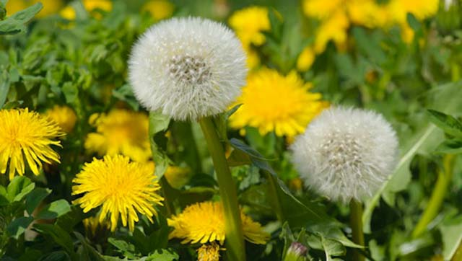
Одуванчик

Slide 15
Растёт зелёный кустик,
Дотронешься – укусит!

Slide 16
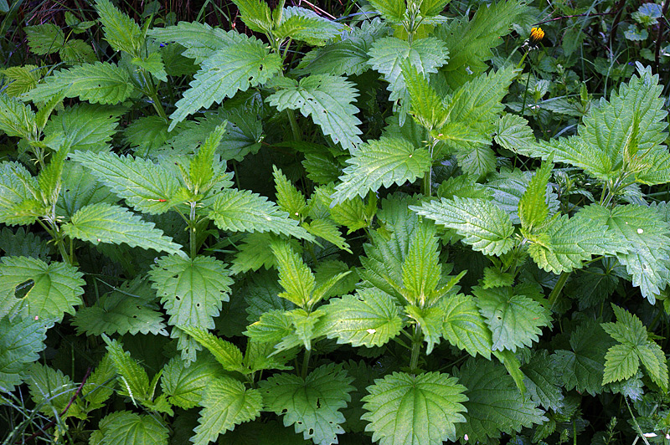
Крапива

Slide 17
Золотые огоньки, Белые воротники.

Slide 18
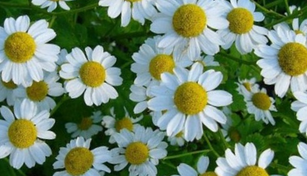
Ромашка

Slide 19
Семена, как коготки, Жёлто-красные цветки. От горла помогают, Кто же их не знает?

Slide 20
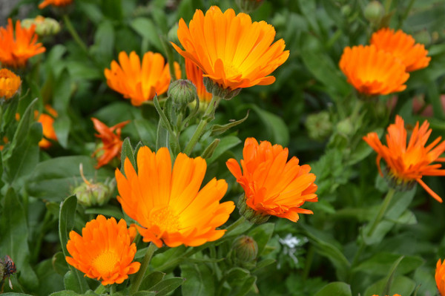
Календула

Slide 21
Никого не огорчает,
А всех плакать заставляет.

Slide 22
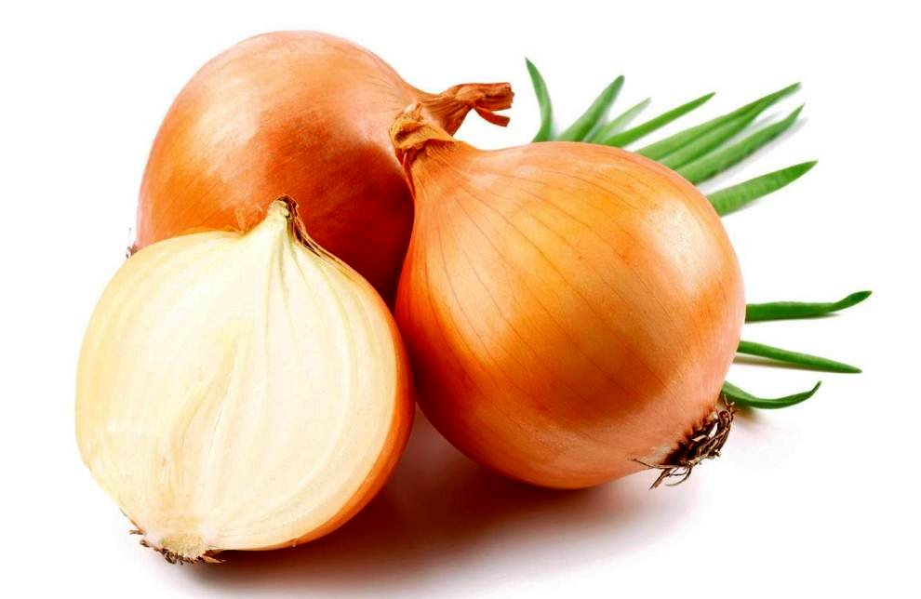
лук

Slide 23
Из кожурки тонкой, грубой, Глядит ломтик белозубый, Всех излечит, исцелит, Как, приправа, удивит…

Slide 24
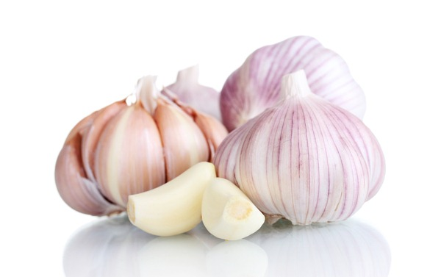
чеснок

Slide 25
Поранил ты в походе ногу, Усталость не даёт идти
–Нагнись: солдатик у дороги Готов помочь тебе в пути.

Slide 26
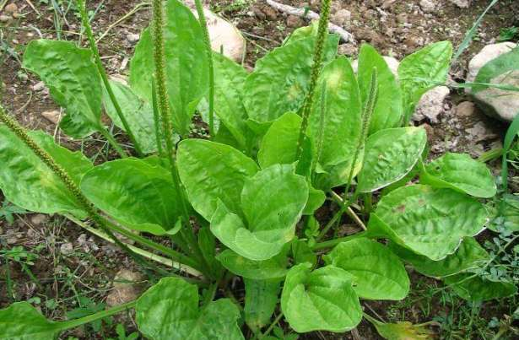
Подорожник

Slide 27
Если травку ты сорвешь,
Руки, знай, не ототрешь.
Доктор всех аптечных дел,
Кто лечит ранки?

Slide 28
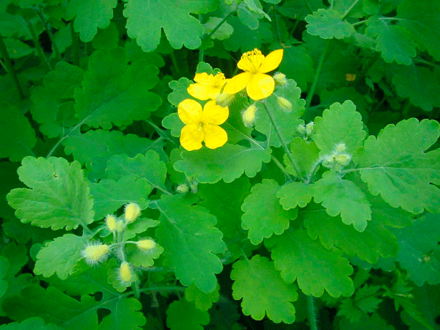
Чистотел

Slide 29
Бусы красные висят,
Из кустов на нас глядят.
Очень любят бусы эти
Дети, птицы и медведи.

Slide 30
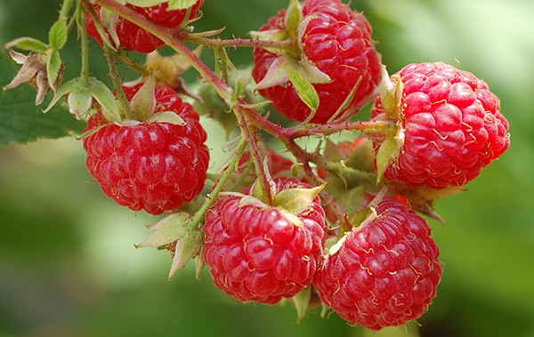
Малина

Slide 31
Я на луг с утра пошёл, Травку нужную нашёл: Мелкий, жёлтенький цветок Он не ярок, не высок, Вылечит недуг любой. Что же это? –

Slide 32
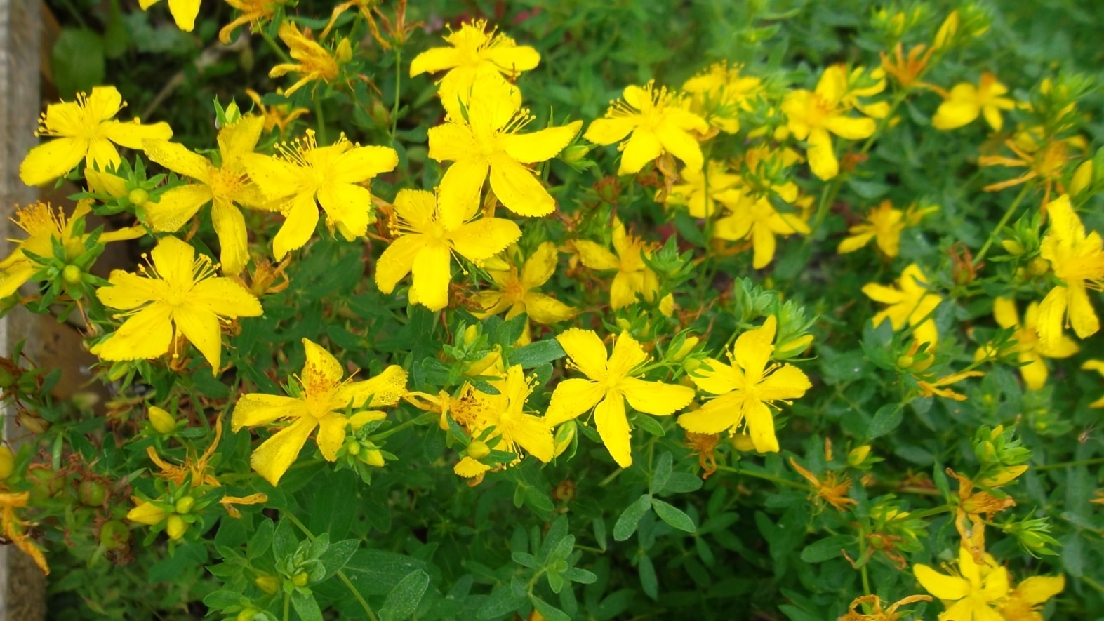
ЗВЕРОБОЙ

